Slide 1
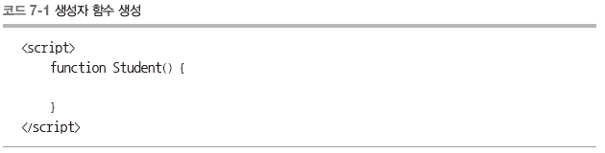
7.1 생성자 함수 개요
생성자 함수란?
  new 키워드를 사용해 객체 생성할 수 있는 함수
student 생성자
  student 생성자 함수를 만드는 코드

Slide 2
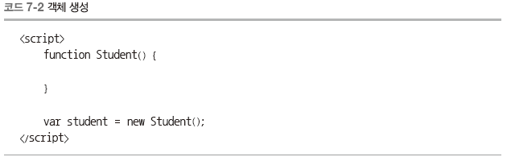
7.1 생성자 함수 개요
new 키워드
  new 키워드로 객체 생성

Slide 3
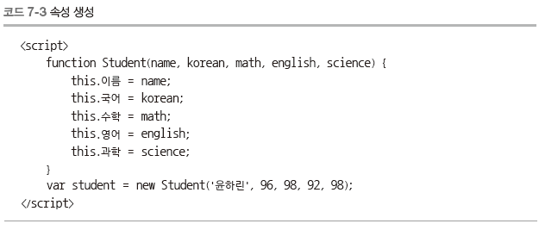
7.1 생성자 함수 개요
this 키워드
  생성자 함수로 생성될 객체의 속성 지정

Slide 4
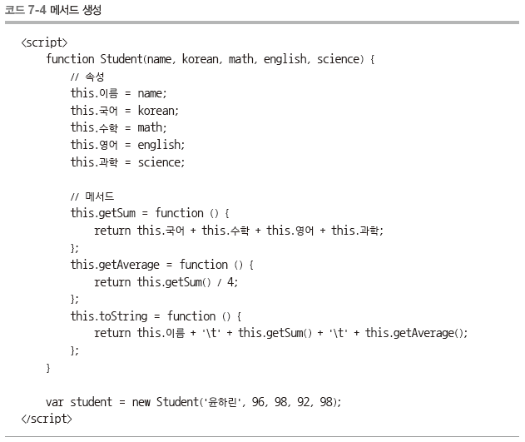
7. 생성자 함수 개요
메서드 생성

Slide 5
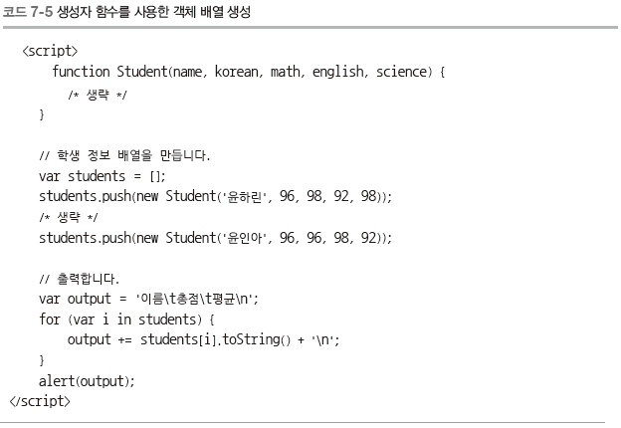
7. 생성자 함수 개요
생성자 함수를 사용한 객체 배열 생성

Slide 6
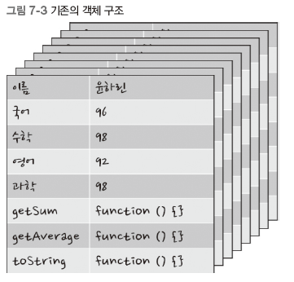
7.2 프로토타입
생성자 함수
  기존의 객체 구조
  → 이름, 국어, 수학,영어, 과학 속성
  → getSum ( ), getAverage ( ),toString ( ) 메서드

Slide 7
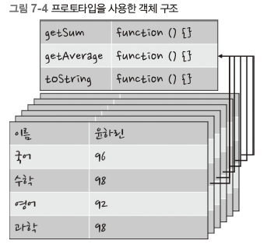
7.2 프로토타입
메모리에 따른 문제 해결
  프로토타입
  → 동일한 함수 생성에 따른 비효율적인 메모리 이용을 해결
  → 생성자 함수로 생성된 객체가 공통으로 가지는 공간

Slide 8
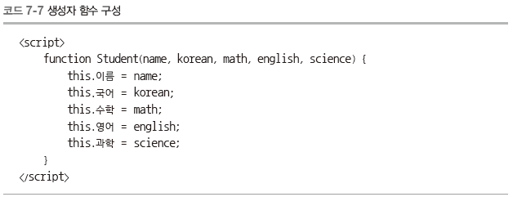
7.2 프로토타입
생성자 함수 구성
  한 개의 메서드로 모든 객체가 사용
  생성자 함수로 객체를 만들 때 → 생성자 함수 내부에 속성만 넣음

Slide 9
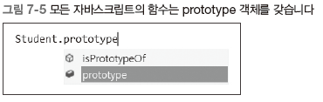
7.2 프로토타입
프로토타입
  자바스크립트의 모든 함수는 변수 prototype을 갖음
  prototype은 객체

Slide 10
7.2 프로토타입
프로토타입
  자바스크립트의 모든 함수는 변수 prototype을 갖음
  prototype은 객체

Slide 11
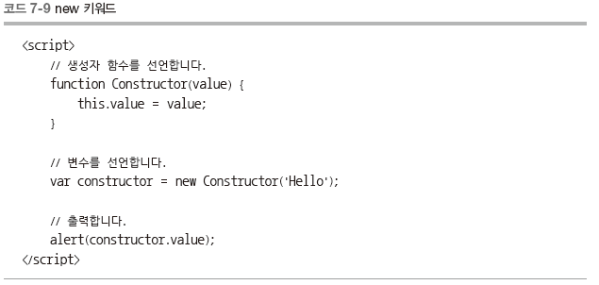
7.3 new 키워드
new 키워드

Slide 12
7.3 new 키워드
new 키워드를 사용하지 않으면?
  this 키워드 사용 → window 객에를 나타냄
  일반 함수 호출과 같이 new 키워드를 사용하지 않으면
  → 함수 실행 중 window 객체에 속성이 추가한 것이 됨
  new 키워드로 함수 호출
  → 객체를 위한 공간 생성(this 키워드가 해당 공간을 의미)

Slide 13
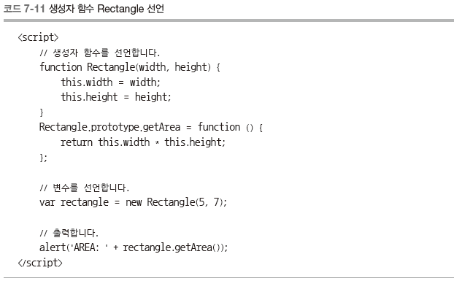
7.4 캡슐화
캡술화
  다양한 사람이 많아서 만들어진 기술
  예제 : Rectangle 객체를 만들어 봄

Slide 14
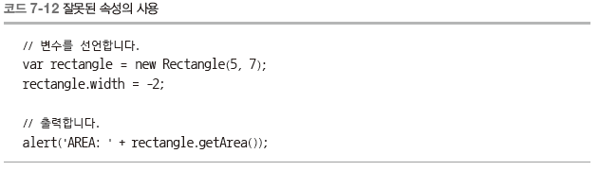
7.4 캡슐화
캡술화
  잘못된 속성의 사용

Slide 15
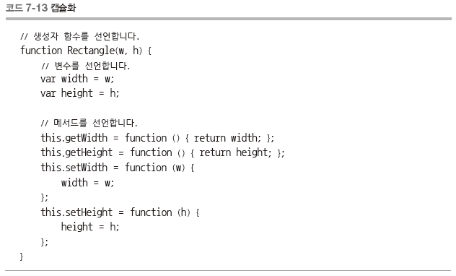
7.4 캡슐화
캡술화
  캡술환은 잘못 사용될 수 있는 객체의 특정 부분을 사용자가 사용할 수 없게 막는 기술

Slide 16
7.4 캡슐화
캡술화
  게터 : get○○ ( ) 형태의 메서드와 같이 값을 가져오는 메서드
  세터 : set○○ ( ) 형태의 메서드와 같이 값을 입력하는 메서드
  게터와 세터를 만드는것이 캡슐화는 아님
  캡슐화는 만일의 상황에 특정 속성이나 메서드를 사용자가 사용할 수 없도록 숨겨 놓는 것임

